Slide 1
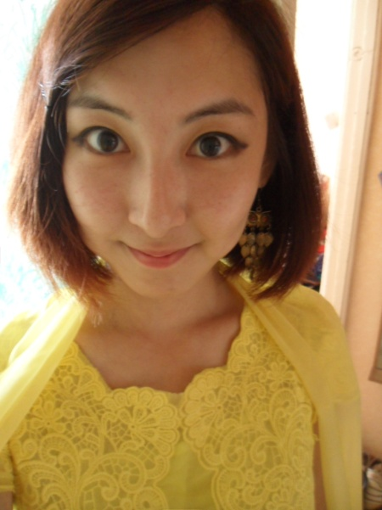
ПОРТФОЛИО СТУДЕНТА
СВФУ им. М.К. Аммосова
группы М-ПФПД-15
Николаева Анастасия Алексеевна
Направление подготовки 45.04.01. – Филология, магистерская программа «»Прикладная филология в профессиональной деятельности»
фото
Краткая биография: 1993 г. рождения, закончила ВВРГ им. М.А. Алексеева в 2011 г. С 2011 по 2015 училась в СВФУ им. М.К. Аммосова, на ФЛФ по направлению подготовки «Прикладная филология», занималась написанием выпускного квалификационного проекта по теме «Лирика Б.Пастернака в современной аудиовизуальной культуре». В 2015 поступила на магистратуру «Прикладная филология в профессиональной деятельности».
e-mail: anastasianicol@mail.ru
телефон: 89142258944

Slide 2
Достижения в учебно-профессиональной деятельности
- фольклорный вечер, вечер первокурсника – 2011 г.
- благотворительная ярмарка «Подари ромашку детям» - 2011 г.
- участие в фестивале «Северное сияние языков» - 23 апреля 2012 г. сертификат
- участие в научном студенческом кружке «Аудиовизуальные аспекты русской литературы ХХ века» - 11 апреля 2013 г., сертификат
- отчет по учебной практике – июнь-июль 2013 г.
- участие в конференции «Филологические науки в XXI веке» - 17 апреля 2014 г., сертификат
- отчет по учебно-ознакомительной практике – апрель 2014 г.
- курсовая работа по теме «Опыт описания художественного мира Осипа Мандельштама» - июнь 2014 г.
- отчет по учебно-производственной практике – сентябрь-ноябрь 2014
- студенческая газета «ФИЛин» - декабрь 2014 г.
- участие в конференции «Филологические науки в XXI веке» - 16 апреля 2015 г., грамота 1 место
- участие во всероссийской конференции «Вопросы преподавания русского языка как неродного в условиях полиэтнической образовательной среды» – 9-11 ноября 2015 г., сертификат
- участие в Республиканской научно-практической конференции, посвященной 150-летию В.В. Никифорова-Кулумнуур «Кулумнуур и современность» – 26 марта 2016, сертификат

Slide 3
Достижения в научно-исследовательской деятельности:
Опубликованные статьи:
1. Николаева А.А., Ощепкова А.И. Аудиовизуальная интерпретация стихотворений Бориса Пастернака/ А.И. Ощепкова, А.А. Николаева. - Якутск: Международная научно-практическая междисциплинарная интернет-конференция «Гуманитарные науки и проблемы современной коммуникации», 2015 г.
2. Николаева А.А. Аудиовизуальное начало в драме П.А. Ойунского «Красный шаман»/ А.А. Николаева. - Якутск, 2015 г.
3. Николаева А.А. Героический модус в пьесе В.В. Никифорова – Кюлюмнюр/ А.А. Николаева. - Якутск, 2016 г.

Slide 4
Повышение квалификации
1) Посещение ”Тренинга по развитию навыков научного исследования” в рамках "Дня Российского Совета по международным делам" - 2 апреля 2015.

Slide 5
Воспитательная работа
Была членом жюри конкурса выразительного чтения стихотворений, в 3 «б» классе, МОБУ СОШ №31 г. Якутска – 16 апреля 2016 г.

Slide 6
Достижения в общественной и творческой деятельности:
Благотворительная ярмарка «Подари ромашку детям»;
Республиканский Фестиваль «Северное созвездие языков»;
Психологический тренинг по тайм-менеджменту;
Проект «Литературный Якутск»;
Конкурс видеороликов;
Участие в научном студенческом кружке «Аудиовизуальные аспекты русской литературы ХХ века»

Slide 7
Отзывы
резюме по проведению исследовательской деятельности;
характеристики работодателей;
самоанализ и т.д.

Slide 8
Сертификаты, грамоты

